Slide 1


Khởi động

Slide 2

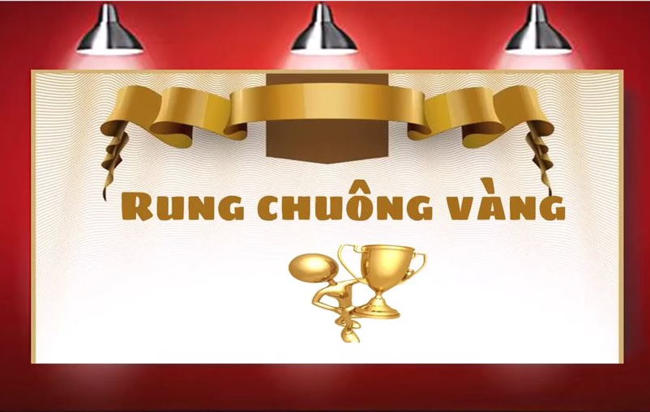



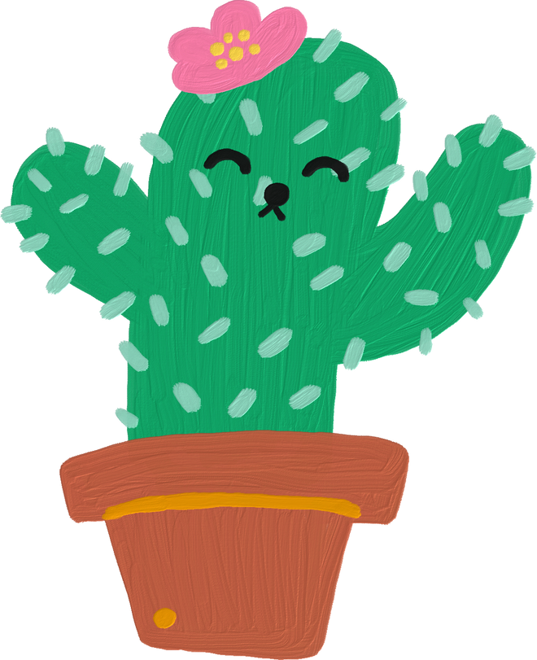

Chào mừng các em đến với trò chơi

Slide 3



Em hãy cho biết hình dưới đây là hình gì?
A
A. Hình tam giác
B. Hình tứ giác
B
C
C. Hình vuông

Slide 4

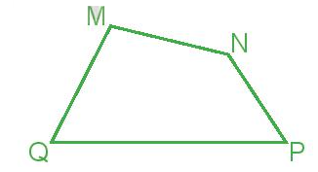
Hình bên là hình gì?
A. Hình tam giác
B. Hình vuông
C. Hình tứ giác

Slide 5

Hình tứ giác có mấy đỉnh, mấy cạnh, mấy góc?
A. Có 3 đỉnh, 3 cạnh, 3 góc
B. Có 4 đỉnh, 4 cạnh, 4 góc
C. Có 5 đỉnh, 5 cạnh, 5 góc

Slide 6
Thứ Tư ngày 30 tháng 10 năm 2024
Toán
Hình chữ nhật, hình vuông
Bài 19

Slide 7

Tiết 2
Hình chữ nhật, hình vuông

Slide 8

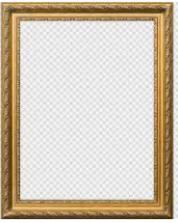
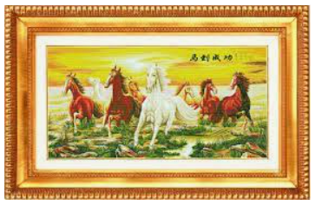
Khung tranh có dạng hình gì?
Khung tranh có dạng hình chữ nhật

Slide 9
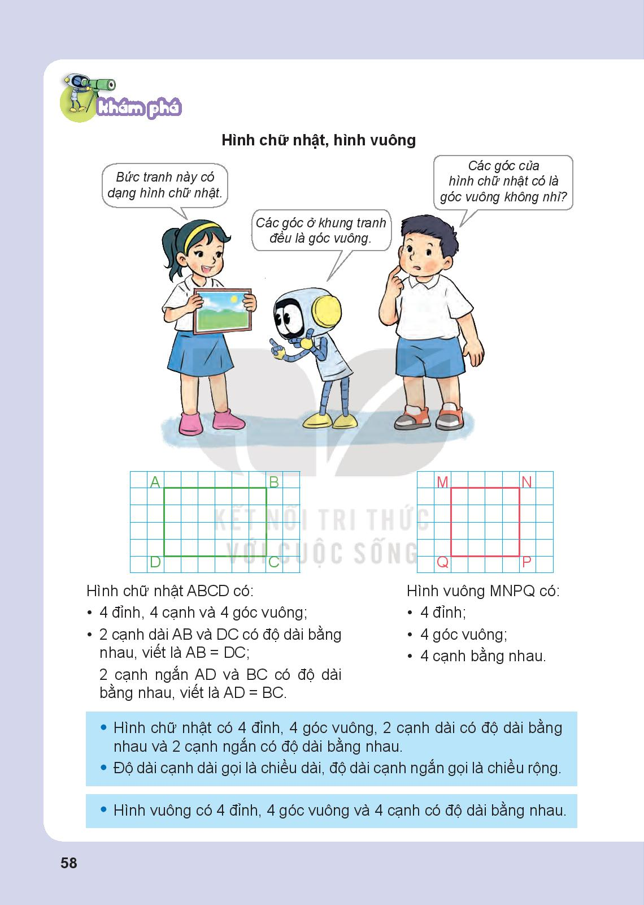

Slide 10
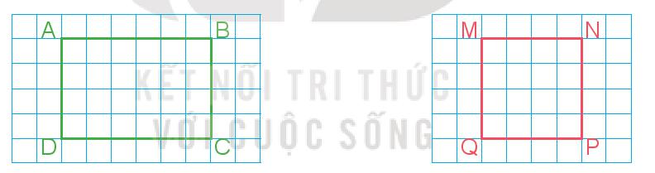
Hình chữ nhật ABCD có:
. 4 đỉnh
Hình vuông MNPQ có:
. 4 đỉnh;
, 4 cạnh
và 4 góc vuông;
. 2 cạnh dài AB và DC có độ dài bằng
nhau,
. 4 góc vuông;
viết là AB = DC;
. 4 cạnh bằng nhau.
2 cạnh ngắn AD và BC có độ dài
bằng nhau,
MN = NP = PQ = QM
viết là AD = BC.

Slide 11
Ghi nhớ
. Hình chữ nhật có 4 đỉnh, 4 góc vuông, 2 cạnh dài có độ dài bằng nhau và 2 cạnh ngắn có độ dài bằng nhau.
. Độ dài cạnh dài gọi là chiều dài, độ dài cạnh ngắn gọi là chiều rộng.
. Hình vuông có 4 đỉnh, 4 góc vuông và 4 cạnh có độ dài bằng nhau.

Slide 12
HOẠT ĐỘNG

Slide 13

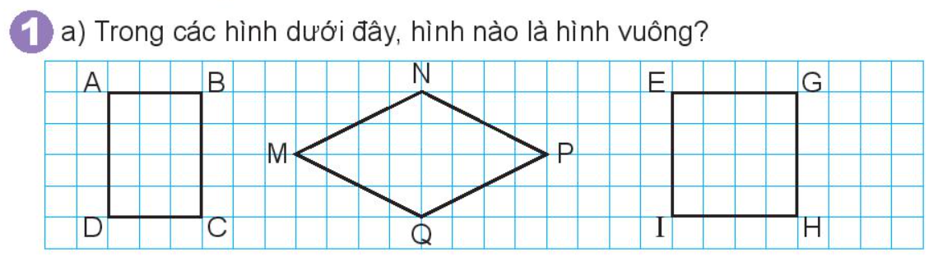

Slide 14
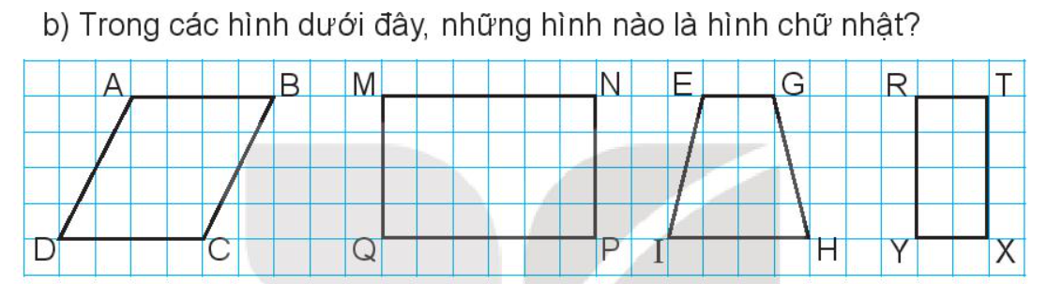

Slide 15
EGHI là hình vuông

Slide 16
MNPQ, RTXY là các hình chữ nhật

Slide 17
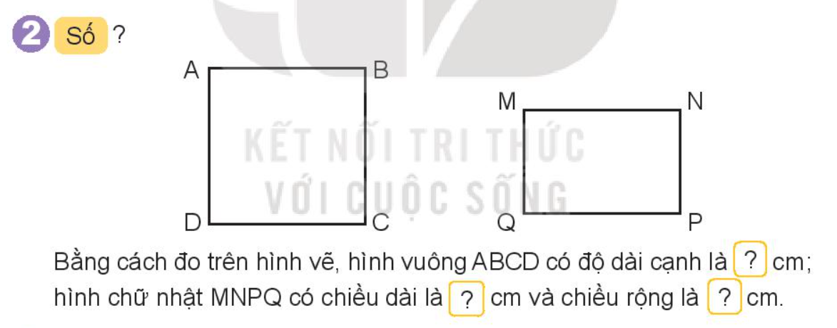
Bằng cách đo trên hình vẽ, hình vuông ABCD có độ dài cạnh là ...... cm; hình chữ nhật MNPQ có chiều dài là .... cm và chiều rộng là .... cm.
3
?
?
3
2
?

Slide 18
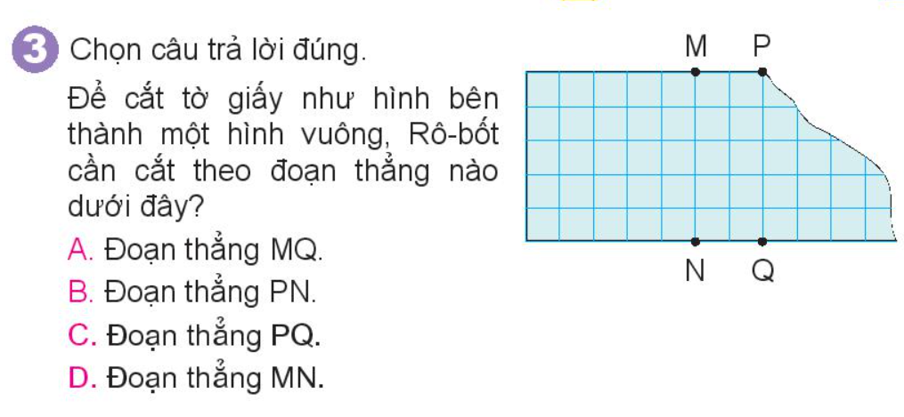


Slide 19
Ghi nhớ
. Hình chữ nhật có 4 đỉnh, 4 góc vuông, 2 cạnh dài có độ dài bằng nhau và 2 cạnh ngắn có độ dài bằng nhau.
. Độ dài cạnh dài gọi là chiều dài, độ dài cạnh ngắn gọi là chiều rộng.
. Hình vuông có 4 đỉnh, 4 góc vuông và 4 cạnh có độ dài bằng nhau.

Slide 20
Hẹn gặp lại các em!

